Slide 1



Slide 2
O PROBLEMA DA DIMENSIONALIDADE
A EXTRAÇÃO DE ATRIBUTOS É CRUCIAL PARA TRANSFORMAR DADOS EM INFORMAÇÕES ÚTEIS PARA MODELOS DE MACHINE LEARNING.
PORÉM, O EXCESSO DE VARIÁVEIS PODE CAUSAR O PROBLEMA DA DIMENSIONALIDADE, DIFICULTANDO O TREINAMENTO E A EFICIÊNCIA DO MODELO.
TÉCNICAS COMO REDUÇÃO E SELEÇÃO DE FEATURES AJUDAM A FOCAR NO QUE REALMENTE IMPORTA.

Slide 3
EXTRAÇÃO DE FEATURES E O PROBLEMA DA DIMENSIONALIDADE
A extração de features é essencial para transformar grandes volumes de dados em informações relevantes para modelos de machine learning.
Quando o número de variáveis aumenta, surge o problema da dimensionalidade, que pode comprometer o desempenho dos modelos, dificultar a interpretação dos dados e aumentar a complexidade computacional.

Slide 4
EXTRAÇÃO DE FEATURES E O PROBLEMA DA DIMENSIONALIDADE
Para lidar com esse desafio, técnicas como o PCA (Análise de Componentes Principais) são amplamente utilizadas.
O PCA reduz a dimensionalidade ao transformar as variáveis originais em um conjunto menor de componentes principais.
Esse conjunto menor retem a maior parte da variabilidade dos dados. Isso torna o processamento mais eficiente e os modelos menos suscetíveis ao sobreajuste.

Slide 5
O QUE É SOBRE AJUSTE (OVERFITTING)?
Overfitting ocorre quando um modelo de aprendizado de máquina se ajusta tão bem aos dados de treinamento que perde a capacidade de generalizar para novos dados.
Ele "aprende" não apenas os padrões reais do dataset, mas também os ruídos ou peculiaridades específicas dos dados de treinamento;
Isso resulta em alta precisão durante o treinamento, mas baixo desempenho em dados de teste ou produção.
Esse problema é comum em modelos excessivamente complexos ou com muitos parâmetros, especialmente quando o dataset é pequeno ou contém variabilidade limitada.

Slide 6
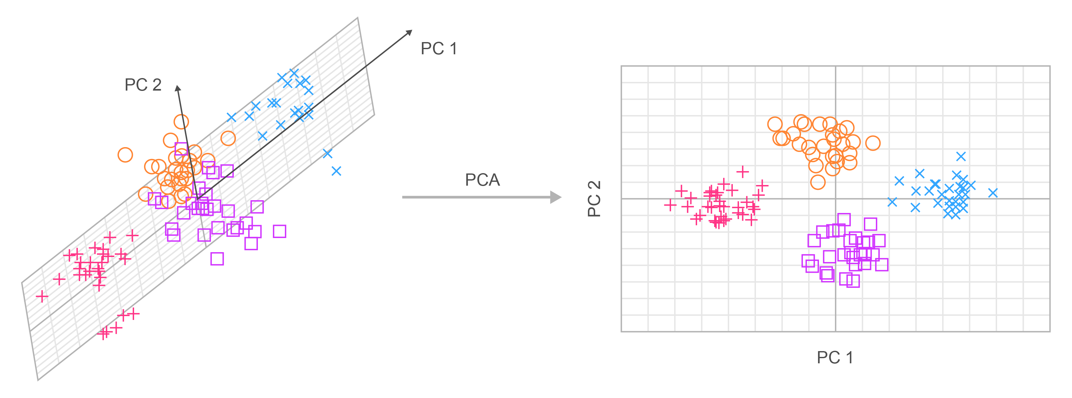
ANÁLISE DE PCA
O objetivo da análise é encontrar um meio de condensar a informação contida em várias variáveis originais em um conjunto menor de variáveis estatísticas (componentes) com uma perda mínima de informação (Adaptado Operdata - 2019)
https://medium.com/analytics-vidhya/understanding-principle-component-analysis-pca-step-by-step-e7a4bb4031d9

Slide 7
ANÁLISE PCA
Transformação Ortogonal dos dados:

Slide 8
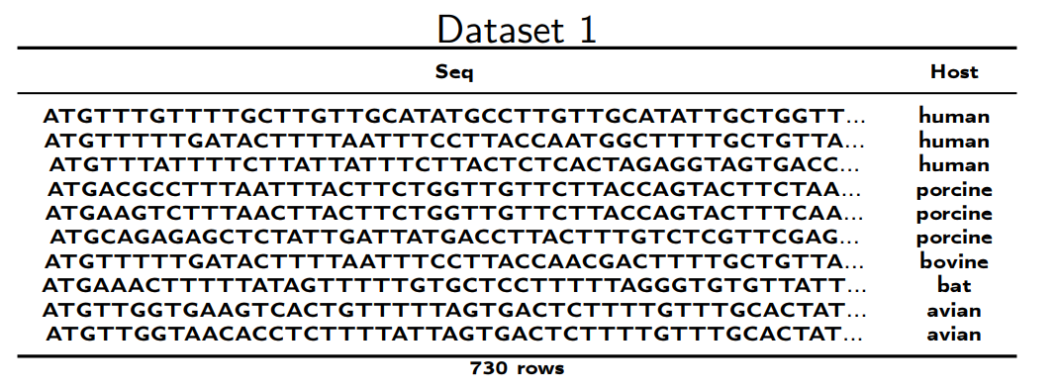
ANÁLISE PCA – EXEMPLO
VÍRUS DA CLASSE CORONA
Fonte: Notas de aula Prof. Dr. Ronaldo Hashimoto – IME USP

Slide 9
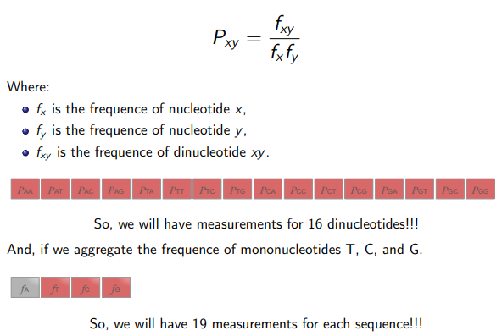
ANÁLISE PCA – EXEMPLO
VÍRUS DA CLASSE CORONA

Slide 10
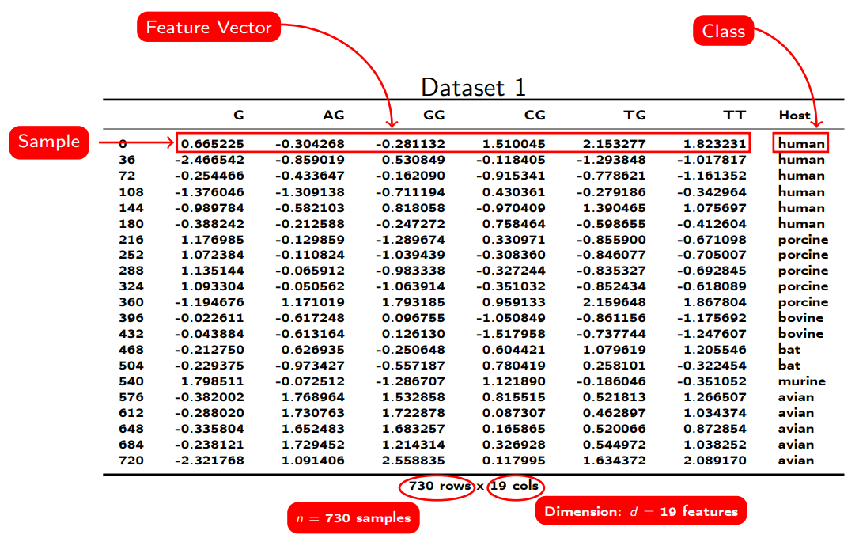
ANÁLISE PCA – EXEMPLO
VÍRUS DA CLASSE CORONA

Slide 11
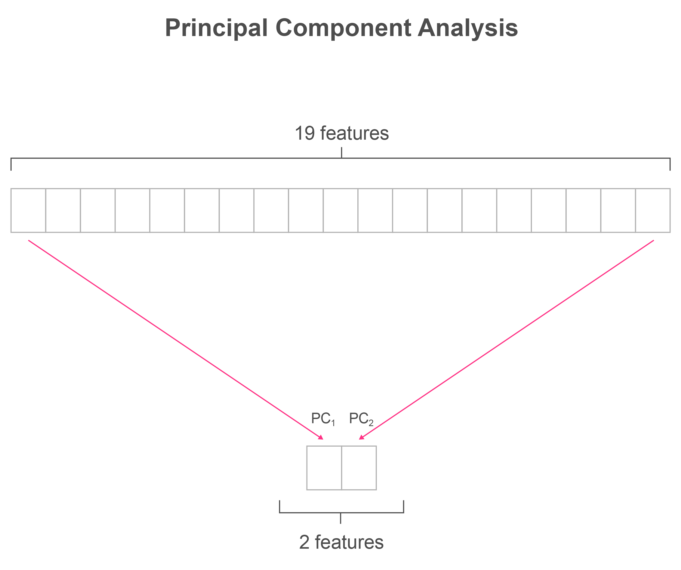
ANÁLISE PCA – EXEMPLO
VÍRUS DA CLASSE CORONA
Principal Component Analysis

Slide 12
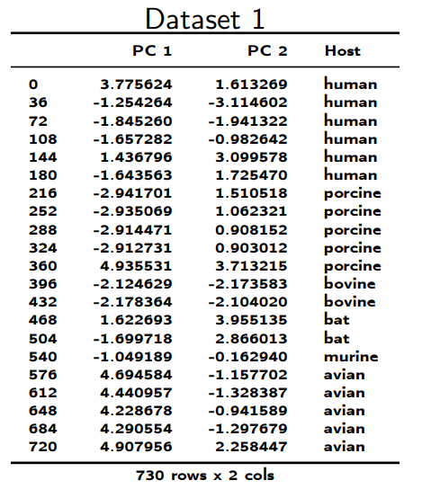
ANÁLISE PCA – EXEMPLO
VÍRUS DA CLASSE CORONA

Slide 13
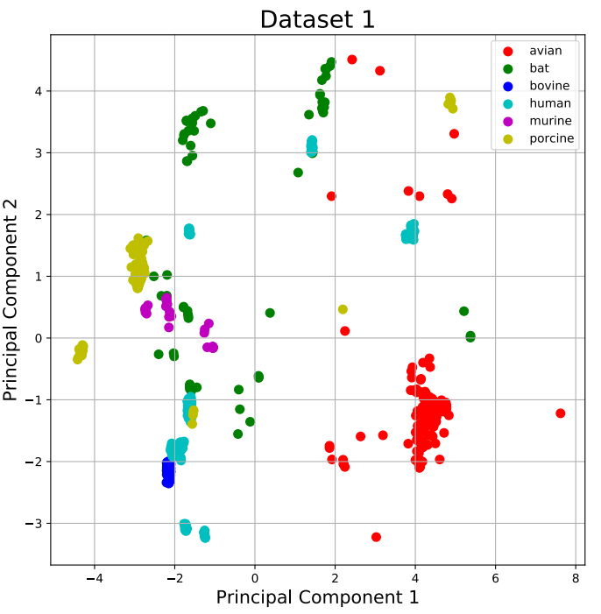
ANÁLISE PCA – EXEMPLO
VÍRUS DA CLASSE CORONA

Slide 14
DEMONSTRAÇÃO PCA

Slide 15
PONTOS CHAVE
A redução de dimensionalidade é uma técnica fundamental em ciência de dados para simplificar datasets complexos, diminuindo o número de variáveis enquanto preserva as informações mais relevantes.
Esse processo melhora a eficiência de algoritmos de aprendizado de máquina, reduz custos computacionais e facilita a visualização de dados de alta dimensionalidade.
Esse processo acaba sendo especialmente útil em problemas onde há variáveis redundantes ou altamente correlacionadas.

Slide 16
PONTOS CHAVE
O PCA (Principal Component Analysis) é uma das técnicas mais populares para essa tarefa, projetando os dados em novos eixos chamados componentes principais, que capturam a maior variância do dataset.
Apesar de sua eficiência, o PCA tem limitações, como a incapacidade de lidar com relações não-lineares e a perda de interpretabilidade das variáveis transformadas.
Em telecom, ele pode ser aplicado para identificar padrões em métricas de rede, como latência e throughput, ajudando na otimização e análise de desempenho.

Slide 17
OBRIGADO!

